Slide 1


Tập làm văn
Tả văn ngắn về bốn mùa
Bài 1 : Đọc đoạn văn sau và trả lời câu hỏi :
Xuân về
Thế là mùa xuân mong ước đã đến ! Đầu tiên, từ trong vườn, mùi hoa hồng, hoa huệ thơm nức. Trong không khí không còn ngửi thấy hơi nước lạnh lẽo mà đầy hương thơm và ánh sáng mặt trời. Cây hồng bì đã cởi bỏ hết những cái áo lá già đen thủi.Các cành cây đều lấm tấm mầm xanh. Những cành xoan khẳng khiu đương trổ lá, lại sắp buông toả ra những tán hoa sang sáng, tim tím. Ngoài kia, rặng râm bụt cũng sắp có nụ.
Theo Tô Hoài
Chú giải :
Thơm nức :
rất thơm

Slide 2
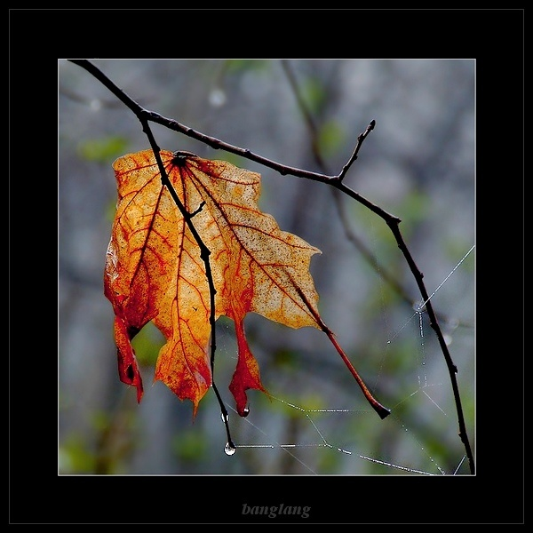
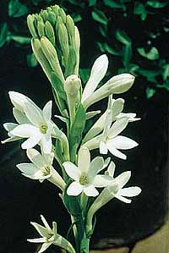
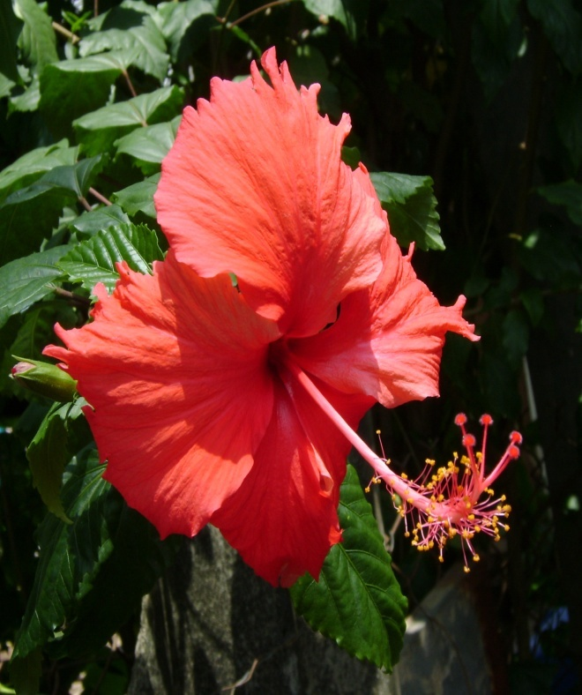
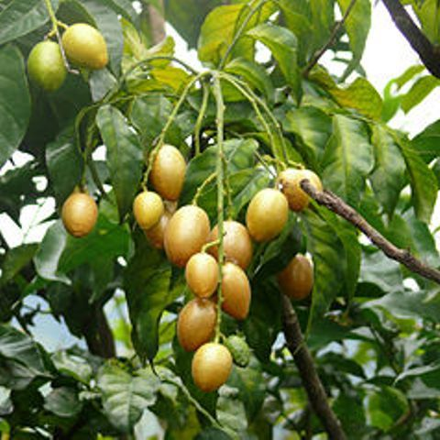
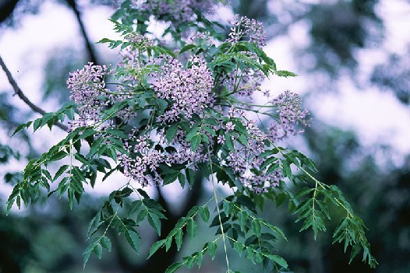
Hoa huệ
Khẳng khiu
Hoa râm bụt
Quả quất hồng bì
Hoa xoan

Slide 3
Tập làm văn: Tả ngắn về bốn mùa
Bài 1: Đọc đoạn văn sau và trả lời câu hỏi
Xuân về
Thế là mùa xuân mong ước đã đến ! Đầu tiên, từ trong vườn, mùi hoa hồng, hoa huệ thơm nức. Trong không khí không còn ngửi thấy hơi nước lạnh lẽo mà đầy hương thơm và ánh sáng mặt trời. Cây hồng bì đã cởi bỏ hết những cái áo lá già đen thủi.Các cành cây đều lấm tấm mầm xanh. Những cành xoan khẳng khiu đương trổ lá, lại sắp buông toả ra những tán hoa sang sáng, tim tím. Ngoài kia, rặng râm bụt cũng sắp có nụ.
Theo Tô Hoài
Những dấu hiệu nào báo mùa xuân đến ?
Tác giả đã quan sát mùa xuân bằng những cách nào (nhìn, nghe hay ngửi…?)

Slide 4

Tập làm văn: Tả ngắn về bốn mùa
Những dấu hiệu báo mùa xuân đến:
XUÂN VỀ
Thế là mùa xuân mong ước đã đến ! Đầu tiên, từ trong vườn, mùi hoa hồng, hoa huệ thơm nức. Trong không khí không còn ngửi thấy hơi nước lạnh lẽo mà đầy hương thơm và ánh sáng mặt trời. Cây hồng bì đã cởi bỏ hết những cái áo lá già đen thủi. Các cành cây đều lấm tấm mầm xanh. Những cành xoan khẳng khiu đương trổ lá, lại sắp buông toả ra những tán hoa sang sáng, tim tím. Ngoài kia, rặng râm bụt cũng sắp có nụ.
- Mùi thơm của các
loài hoa
- Không khí không
còn ngửi thấy hơi
nước lạnh lẽo của
mùa đông mà đầy
hương thơm và
ánh nắng mặt trời.
- Cây cối thay áo
mới, ra hoa.

Slide 5
Tập làm văn: Tả ngắn về bốn mùa
XUÂN VỀ
Thế là mùa xuân mong ước đã đến ! Đầu tiên, từ trong vườn, mùi hoa hồng, hoa huệ thơm nức. Trong không khí không còn ngửi thấy hơi nước lạnh lẽo mà đầy hương thơm và ánh sáng mặt trời. Cây hồng bì đã cởi bỏ hết những cái áo lá già đen thủi. Các cành cây đều lấm tấm mầm xanh. Những cành xoan khẳng khiu đương trổ lá, lại sắp buông toả ra những tán hoa sang sáng, tim tím. Ngoài kia, rặng râm bụt cũng sắp có nụ.
Tác giả quan sát mùa xuân bằng những giác quan nào?
* Để có được đoạn văn tả cảnh hay cần sử dụng nhiều giác quan khi quan sát như thị giác, thính giác, xúc giác, . . . để tả cảnh vật xung quanh
- Ngửi : mùi hương thơm của các loài hoa, hương thơm của không khí đầy ánh nắng
- Nhìn : ánh nắng mặt trời, cây cối đang thay áo mới

Slide 6
Tập làm văn
Tả văn ngắn về bốn mùa
Bài 2. Hãy viết một đoạn văn từ 3 đến 5 câu nói về mùa hè
Gợi ý :
Mùa hè bắt đầu từ tháng nào trong năm ?
Mặt trời mùa hè như thế nào ?
Cây trái trong vườn như thế nào ?
Học sinh thường làm gì vào dịp nghỉ hè ?

Slide 7
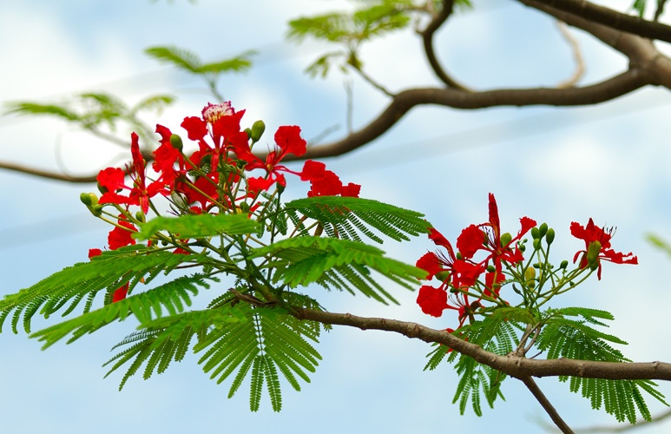
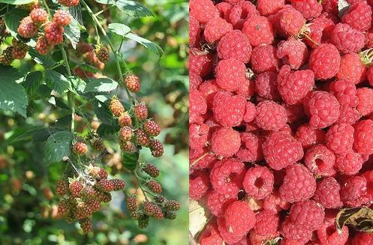
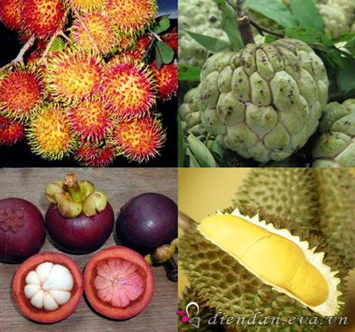
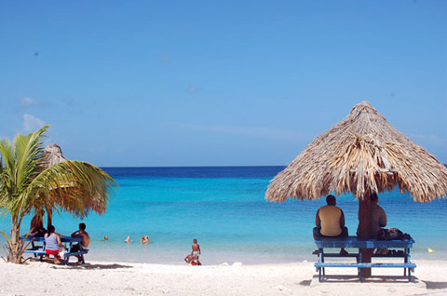

Slide 8
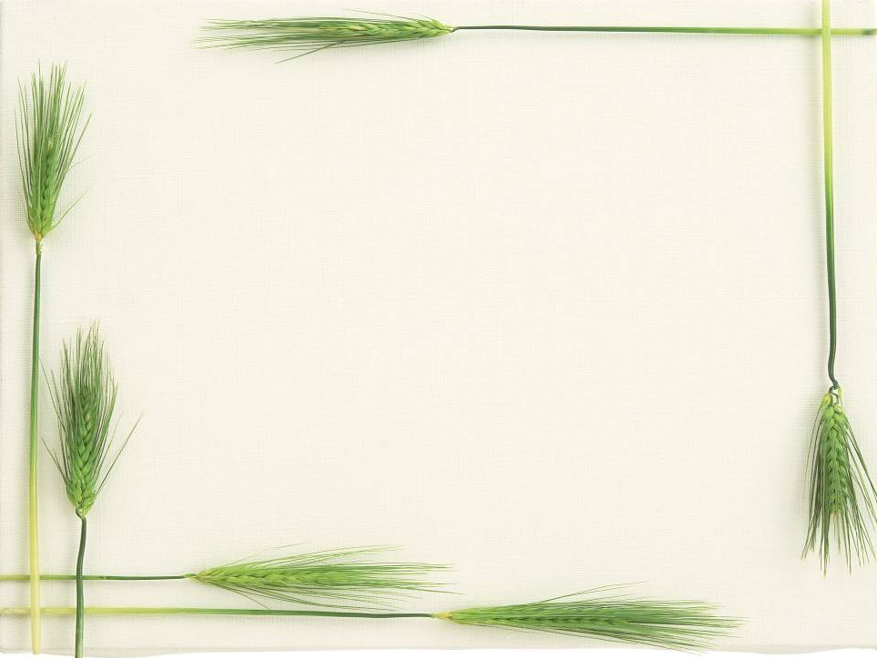
Tập làm văn: Tả ngắn về bốn mùa
Bài tham khảo:
1. Mùa hè bắt đầu vào tháng tư. Mặt trời mùa hè chói chang, thời tiết nóng bức.Nhưng nắng mùa hè cho trái ngọt, hoa thơm. Được nghỉ hè, chúng em tha hồ đọc truyện, đi chơi, về quê thăm ông bà…Mùa hè thật là thích !
2. Trong một năm, mùa hè là mùa em thích nhất. Mùa hè bắt đầu khi cây phượng sân trường em nở những bông đỏ thắm. Ve kêu râm ran.Những trái chôm chôm chín đỏ đung đưa trên cành. Em thích nhất là được ăn sầu riêng. Học sinh chúng em được nghỉ hè, được ba mẹ cho đi tắm biển, đi du lịch…Mùa hè vui ghê !

Slide 9
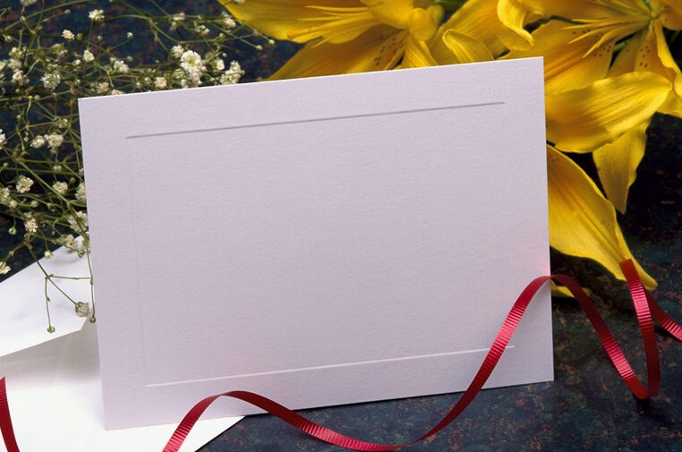
Tập làm văn: Tả ngắn về bốn mùa
- Đọc bài làm văn của em cho ba mẹ nghe.
- Tập viết đoạn văn về các mùa khác trong năm.

